Slide 1
Metodos de Busqueda.
  Programación Dinámica.
  Branch and Bound
  Búsqueda de Costo Uniforme
  Búsqueda de Greedy
  Búsqueda A*

Slide 2
Programacion Dinamica.
Método general.
Análisis de tiempos de ejecución.
Ejemplo de aplicación.
  Problema del cambio de monedas.
Andoni Aguirre, Lisangel Bolívar, Diógenes Jaramillo, José Felipe López

Slide 3
Metodo General.
• La base de la programación dinámica es el razonamiento inductivo: ¿cómo resolver un problema combinando soluciones para problemas más pequeños?
• La idea es la misma que en divide y vencerás... Pero aplicando una estrategia distinta.
• Similitud:
– Descomposición recursiva del problema.
– Se obtiene aplicando un razonamiento inductivo.
• Diferencia:
– Divide y vencerás: aplicar directamente la fórmula recursiva (programa recursivo).
– Programación dinámica: resolver primero los problemas más pequeños, guardando los resultados en una tabla (programa iterativo).
Andoni Aguirre, Lisangel Bolívar, Diógenes Jaramillo, José Felipe López

Slide 4
Ejemplo. Cálculo de los números de Fibonacci.
F(n) 1 Si n ≤ 2
Si F(n-1) + F(n-2) Si n > 2
Con divide y vencerás.
operación Fibonacci (n: entero): entero
si n≤2 entonces devolver 1
sino devolver Fibonacci(n-1) + Fibonacci(n-2)
Con programación dinámica.
  operación Fibonacci (n: entero): entero
    T[1]:= 1; T[2]:= 1
    para i:= 3, …, n hacer
T[i]:= T[i-1] + T[i-2]
devolver T[n]
Andoni Aguirre, Lisangel Bolívar, Diógenes Jaramillo, José Felipe López

Slide 5
Los dos usan la misma fórmula recursiva, aunque de forma distinta.
¿Cuál es más eficiente?
Con programación dinámica: Θ(n)
Con divide y vencerás:
Problema: Muchos cálculos están repetidos.
El tiempo de ejecución es exponencial: Θ(1,62n)
F(n)
F(n-1)
F(n-2)
F(n-2)
F(n-3)
F(n-3)
F(n-4)
F(n-3)
F(n-4)
F(n-4)
F(n-5)
F(n-4)
F(n-5)
F(n-5)
F(n-6)
Andoni Aguirre, Lisangel Bolívar, Diógenes Jaramillo, José Felipe López

Slide 6
Metodos Ascendentes y Descendentes.
Métodos descendentes (divide y vencerás)
  Empezar con el problema original y descomponer recursivamente en problemas de menor tamaño.
  Partiendo del problema grande, descendemos hacia problemas más sencillos.
Métodos ascendentes (programación dinámica)
– Resolvemos primero los problemas pequeños (guardando las soluciones en una tabla). Después los vamos combinando para resolver los problemas más grandes.
– Partiendo de los problemas pequeños avanzamos hacia los más grandes.
Andoni Aguirre, Lisangel Bolívar, Diógenes Jaramillo, José Felipe López

Slide 7
Analisis de Tiempos de Ejecucion.
La programación dinámica se basa en el uso de tablas donde se almacenan los resultados parciales.
En general, el tiempo será de la forma:
  Tamaño de la tabla*Tiempo de rellenar cada elemento de la tabla.
Un aspecto importante es la memoria puede llegar a ocupar la tabla.
Además, algunos de estos cálculos pueden ser innecesarios.
Andoni Aguirre, Lisangel Bolívar, Diógenes Jaramillo, José Felipe López

Slide 8
Problema del Cambio de Monedas.
Problema: Dado un conjunto de n tipos de monedas, cada una con valor ci, y dada una cantidad P, encontrar el número mínimo de monedas que tenemos que usar para obtener esa cantidad.
El algoritmo voraz es muy eficiente, pero sólo funciona en un número limitado de casos.
Utilizando programación dinámica:
1) Definir el problema en función de problemas más pequeños
2) Definir las tablas de subproblemas y la forma de rellenarlas
3) Establecer cómo obtener el resultado a partir de las tablas
Andoni Aguirre, Lisangel Bolívar, Diógenes Jaramillo, José Felipe López

Slide 9
1) Descomposición recurrente del problema
• Interpretar como un problema de toma de decisiones.
• ¿tomar o no tomar una moneda de tipo k?
Si se toma: usamos 1 más y tenemos que devolver cantidad c_{k} menos.
Si no se toma: tenemos el mismo problema pero
descartando la moneda de tipo k.
¿Qué varía en los subproblemas?
  Tipos de monedas a usar.
  Cantidad por devolver.
• Ecuación del problema. Cambio(k, q: entero): entero Problema del cambio de monedas, considerando sólo los k primeros tipos, con cantidad a devolver q. Devuelve el número mínimo de monedas necesario.
Andoni Aguirre, Lisangel Bolívar, Diógenes Jaramillo, José Felipe López

Slide 10
Definición de Cambio(k, q: entero): entero
– Si no se toma ninguna moneda de tipo k: Cambio(k, q) = Cambio(k - 1, q)
– Si se toma 1 moneda de tipo k:
Cambio(k, q) = 1 + Cambio(k, q - ck)
– Valor óptimo: el que use menos monedas:
Cambio(k, q) = min { Cambio(k - 1, q),
1 + Cambio(k, q - c_{k}) }
• Casos base:
– Si q=0, no usar ninguna moneda: Cambio(k, 0) = 0
– En otro caso, si q<0 ó k≤0, no se puede resolver el problema: Cambio(q, k) = +∞
Andoni Aguirre, Lisangel Bolívar, Diógenes Jaramillo, José Felipe López

Slide 11
Ecuación recurrente:
        0 0 Si q=0
Cambio(k, q) = +∞ Si q<0 ó k≤0
        min {Cambio(k-1, q), 1 + Cambio(k, q-ck)}
2) Aplicación ascendente mediante tablas
Matriz D 􀃆 D[i, j] = Cambio(i, j)
D: array [1..n, 0..P] de entero
para i:= 1, ..., n hacer D[i, 0]:= 0
para i:= 1, ..., n hacer
para j:= 1, ..., P hacer
D[i, j]:= min(D[i-1, j], 1+D[i, j-ci])
devolver D[n, P]
Ojo si cae fuera de la tabla
Andoni Aguirre, Lisangel Bolívar, Diógenes Jaramillo, José Felipe López

Slide 12
Ejemplo. n= 3, P= 8, c= (1, 4, 6)
D | 0 | 1 | 2 | 3 | 4 | 5 | 6 | 7 | 8
1 C₁=1 | 0 | 1 | 2 | 3 | 4 | 5 | 6 | 7 | 8
2 C₂=2 | 0 | 1 | 2 | 3 | 1 | 2 | 3 | 4 | 2
3 C₁=6 | 0 | 1 | 2 | 3 | 1 | 2 | 1 | 2 | 2
Andoni Aguirre, Lisangel Bolívar, Diógenes Jaramillo, José Felipe López

Slide 13
2) Cómo recomponer la solución a partir de la tabla
¿Cómo calcular cuántas monedas de cada tipo deben usarse, es decir, la tupla solución (x1, x2, ..., xn)?
Analizar las decisiones tomadas en cada celda, empezando en D[n, P].
¿Cuál fue el mínimo en cada D[i, j]?
– D[i - 1, j] 􀃆 No utilizar ninguna moneda más de tipo i.
– D[i, j - C[i]] + 1 􀃆 Usar una moneda más de tipo i.
Implementación:
x: array [1..n] de entero
x[i] = número de monedas usadas de tipo i
Andoni Aguirre, Lisangel Bolívar, Diógenes Jaramillo, José Felipe López

Slide 14
) Cómo recomponer la solución a partir de la tabla
x:= (0, 0, ..., 0)
i:= n
j:= P
mientras (i≠0) AND (j≠0) hacer
si D[i, j] == D[i-1, j] entonces
i:= i – 1
sino
x[i]:= x[i] + 1
j:= j – ci
finsi
finmientras
Andoni Aguirre, Lisangel Bolívar, Diógenes Jaramillo, José Felipe López

Slide 15
Conclusiones.
El razonamiento inductivo es una herramienta muy potente en resolución de problemas.
Aplicable no sólo en problemas de optimización.
¿Cómo obtener la fórmula? Interpretar el problema como una serie de toma de decisiones.
Descomposición recursiva no necesariamente implica implementación recursiva.
Programación dinámica: almacenar los resultados en una tabla, empezando por los tamaños pequeños y avanzando hacia los más grandes.
Andoni Aguirre, Lisangel Bolívar, Diógenes Jaramillo, José Felipe López

Slide 16
METODO DE BRANCH AND BOUND
Los aspectos básicos del algoritmo de R y A se explicarán mediante un ejemplo numérico.
Considere el siguiente PLE:
Maximizar Z= 5X1 + 4X2
Sujeta a
X1+ X2 ≤ 5
10X1 + 6X2 ≤ 45
X1, X2 ≥ 0 y Enteros
Andoni Aguirre, Lisangel Bolívar, Diógenes Jaramillo, José Felipe López

Slide 17
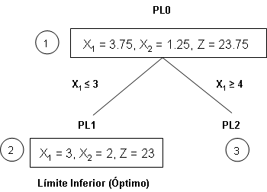
Solución Óptima Única de Programación Lineal X1 = 3.75, X2 = 1.25, Z = 23.75, más no de Programación Lineal Entera.
Si en la solución las variables son enteras: la solución es óptima en PLE.
Si alguna de las variables no es entera, se debe seleccionar esta para iniciar el algoritmo, si todas las variables no son enteras se selecciona una arbitrariamente.
Con la variable seleccionada se agregan dos nuevas restricciones la primera impone una cota superior a la variable seleccionada, es decir el valor entero que se superpone a su valor actual, la segunda impone una cota inferior que es el valor entero que se antepone al valor actual.
Para el ejemplo se tienen 2 valores reales, se selecciona arbitrariamente X1 = 3.75, y las 2 nuevas restricciones son 3 ≤ X1 ≥ 4 del espacio de la solución.
Andoni Aguirre, Lisangel Bolívar, Diógenes Jaramillo, José Felipe López

Slide 18
Las nuevas restricciones X1 ≤ 3 y X1 ≥ 4 se excluyen mutuamente, de manera que PL1 y PL2 se deber tratar como PL separados. Esta separación da origen al concepto de la ramificación en el algoritmo de R y A. En este caso, X1 es la variable de ramificación.
El PLE óptimo se encuentra ya sea en PL1 o en PL2. Por tanto, se deben examinar ambos subproblemas.
Primero examinamos arbitrariamente PL1 (asociada con X1 ≤ 3)
Maximizar Z= 5X1 + 4X2
Sujeta a
X1+ X2 ≤ 5
10X1 + 6X2 ≤ 45
X1 ≤ 3
X1, X2 ≥ 0
La solución de PL1 produce la solución óptima X1=3, X2=2 y Z=23, esta satisface los requerimientos de enteros para X1 y X2.
Andoni Aguirre, Lisangel Bolívar, Diógenes Jaramillo, José Felipe López

Slide 20
En este punto no podemos juzgar “la calidad” de la solución entera de PL1, ya que PL2 puede producir una solución entera mejor (con un valor más elevado de Z).
Todo lo que podemos decir es que Z = 23 es una cota inferior sobre el valor objetivo (máximo) del PLE original. Esto significa que cualquier subproblema no examinado que no puede producir un valor objetivo mejor se debe descartar como no prometedor.
Si un subproblema no examinado puede producir una solución entera mejor, entonces la cota inferior se debe actualizar posteriormente.
Dada la cota inferior Z= 23, examinamos PL2 (el único subproblema restante no examinado).
Debido a que la óptima en PL0 es Z = 23.75 y que todos los coeficientes de la función objetivo son enteros, es imposible que PL2 (que es más restrictiva que PL0) producirá una solución entera mejor. Como resultado, descartamos PL2 y concluimos que se ha sondeado.
Para demostrar que PL2 no puede producir una solución entera mejor la examinamos como hicimos con PL1 anteriormente. Se obtiene:
Andoni Aguirre, Lisangel Bolívar, Diógenes Jaramillo, José Felipe López

Slide 21
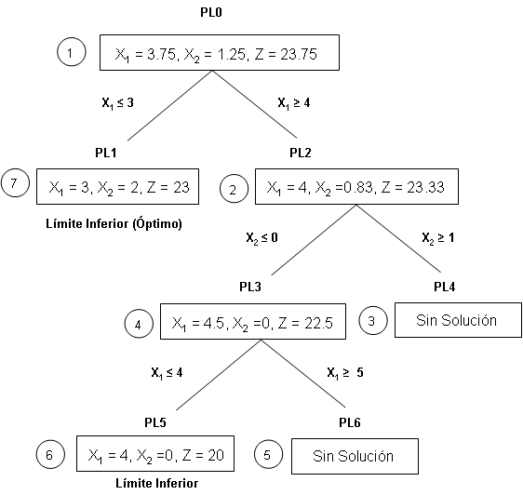
Andoni Aguirre, Lisangel Bolívar, Diógenes Jaramillo, José Felipe López

Slide 22
La solución óptima de PL2 es X1 = 4, X2 = 0.83, y Z= 23.33
El algoritmo de R y A ahora está completo, por que se han examinado y sondeado tanto PL1 como PL2 (la primera para producir una solución entera y la segunda para mostrar que no puede producir una solución entera mejor). Por ello, concluimos que la solución óptima del PLE es la asociada con la cota inferior, a decir, X1=3, X2=2 y Z=23.
Los pasos dados aplican a los problemas de maximización. Para minimización, reemplazamos la cota inferior con una cota superior (cuyo valor inicial es z = + ∞).
Andoni Aguirre, Lisangel Bolívar, Diógenes Jaramillo, José Felipe López

Slide 23

Busqueda de Costo Uniforme.
En esta búsqueda se modifica la estrategia preferente por amplitud en el sentido de expandir siempre el nodo de menor costo en el margen (medido por el costo de la ruta g(n)) en vez del nodo de menor profundidad.
Este tipo de búsqueda permitirá siempre encontrar la solución mas barata siempre y cuando el costo de ruta nunca disminuya conforme avanzamos por la ruta.
En esta búsqueda el tiempo y la cantidad de memoria necesaria crece exponencialmente con respecto a la profundidad.
Es óptima y completa.
Andoni Aguirre, Lisangel Bolívar, Diógenes Jaramillo, José Felipe López

Slide 24
Algoritmo de Costo Uniforme.
S
3
4
A
3
4
4
5
D
5
2
B
7
D
8
A
9
E
6
4
5
5
4
5
4
C
11
E
12
E
13
B
13
B
11
F
10
3
D
F
B
F
C
E
A
C
G
13
G
C
G
F
G
En cada paso, seleccionar el nodo con el costo acumulado más bajo.
Andoni Aguirre, Lisangel Bolívar, Diógenes Jaramillo, José Felipe López

Slide 25
Algoritmo de Costo Uniforme.
1. COLA ← camino que solo contiene la raiz;
2. WHILE ← COLA no vacía AND objetivo no alcanzado
DO → Remover el primer camino de la COLA;
→ Crear nuevos caminos (a todos los hijos);
→ Rechazar los nuevos caminos con ciclos;
→ Agreg. los nuevos caminos y ordenar toda la COLA;
3. IF objetivo alcanzado
THEN éxito;
ELSE falla;
Se sabe si el objetivo es alcanzado o no de acuerdo al costo acumulado.
Andoni Aguirre, Lisangel Bolívar, Diógenes Jaramillo, José Felipe López

Slide 26
La búsqueda de costo uniforme es una estrategia de búsqueda que toma en cuenta el costo, sin embargo, solo se analiza el costo de ir de un nodo hacía un nodo vecino y no el costo de ir del nodo inicial al nodo meta que es definitiva el objetivo final.
Por ello se dice que el problema o desventaja de este método de búsqueda seria que no siempre es optimo.
1
S
5
1
A
C
5
Costo uniforme devuelve el camino con costo 102, habiendo un camino con costo 25.
2
B
1
5
D
10
5
100
E
15
5
F
20
G
5
Andoni Aguirre, Lisangel Bolívar, Diógenes Jaramillo, José Felipe López

Slide 27
Version de Costo Uniforme Optimo.
1. COLA ← camino que solo contiene la raíz;
2. WHILE ← COLA no vacía AND el primer camino no ha
alcanzado el objetivo.
DO → Remover el primer camino de la COLA;
→ Crear nuevos caminos (a todos los hijos);
→ Rechazar los nuevos caminos con ciclos;
→ Agreg. los nuevos caminos y ordenar toda la COLA;
3. IF objetivo alcanzado
THEN éxito;
ELSE falla;
Andoni Aguirre, Lisangel Bolívar, Diógenes Jaramillo, José Felipe López

Slide 28
S
3
A
D
4
S
4
A
A
D
7
B
D
8
S
A
D
D
7
B
D
8
9
A
E
6
S
A
D
7
8
9
A
E
B
D
E
11
B
F
10
Andoni Aguirre, Lisangel Bolívar, Diógenes Jaramillo, José Felipe López

Slide 29
S
A
D
D
8
9
A
B
B
E
11
11
B
F
10
C
E
12
S
A
D
D
9
A
B
D
E
11
11
B
F
10
C
E
12
E
10
S
A
D
A
B
D
A
E
11
13
11
B
F
10
C
E
12
E
10
B
S
A
D
B
D
A
E
13
11
B
F
10
C
E
12
E
11
E
B
15
B
F
14

Slide 30
S
A
D
B
D
A
E
11
11
B
F
C
E
12
E
B
13
F
15
B
F
14
¡No parar todavía!
13
G
S
A
D
B
D
A
E
B
11
12
13
B
F
C
E
E
B
15
B
F
14
15
15
13
A
C
G
S
A
D
B
D
A
E
13
B
F
C
E
E
E
B
16
B
15
F
14
15
15
13
14
D
F
¡PARAR!
A
C
G

Slide 31

¿Como Mejorar este Metodo?
Extencion con Estimaciones Heuristicas:
Reemplazar el ‘costo acumulado’ en el algoritmo ‘costo uniforme extendido’ por una función:
f(camino) = costo(camino) + h(S)
Donde:
costo(camino) → es el costo acumulado del camino parcial
h(S) → es la distancia en línea recta desde S a G (en este caso) .
f(camino) → es una estimación del costo de un camino que extienda el camino actual para alcanzar el objetivo.
Andoni Aguirre, Lisangel Bolívar, Diógenes Jaramillo, José Felipe López

Slide 32
Ejemplo.
Reconsiderar la distancia en linea recta:
A
4
4
C
B
3
S
5
5
G
4
F
3
D
E
4
2
A
10.4
B
6.7
C
4
S
11
8.9
G
D
E
6.9
F
3
Andoni Aguirre, Lisangel Bolívar, Diógenes Jaramillo, José Felipe López

Slide 33
S
3 + 10.4 = 13.4
A
D
4 + 8.9 = 12.9
S
A
13.4
D
D
9 + 10.4 = 19.4
A
E
6 + 6.9 = 12.9
S
A
13.4
D
19.4
A
E
E
11 + 6.7 = 17.7
B
F
10 + 3.0 = 13.0
S
A
13.4
D
19.4
A
E
¡PARAR!
17.7
B
F
F
G
13 + 0.0 = 13.0
Andoni Aguirre, Lisangel Bolívar, Diógenes Jaramillo, José Felipe López

Slide 34

Busqueda de Greedy
o
Busqueda Avara.
Se trata de reducir al mínimo el costo estimado para alcanzar la meta o sea el nodo cuyo estado se considere como el más cercano a la meta será el expandido. Ese cálculo, en la mayoría de los casos, solo puede ser estimado ya que no es posible obtener el costo real. La función para estimar el costo se denomina función heurística (h).
h(n)=Costo estimado de la ruta más barata desde n a un estado meta.
La búsqueda avara utiliza h para escoger cuál será el próximo nodo a expandir, desde el punto de vista formal h puede ser cualquier función, el único requisito es que h(n) = 0 cuando n es el estado meta.
Andoni Aguirre, Lisangel Bolívar, Diógenes Jaramillo, José Felipe López

Slide 35
Veamos un Ejemplo.
En el caso de viajar desde una ciudad a otra una buena función será la distancia que hay en línea recta desde las ciudades hasta la meta.
Esta medida, aunque no es precisa, nos da una aproximación ya que cuando se construye una carretera se trata de minimizar las distancias. Un agente se encuentra en una ciudad rumana llamada Oradea, el agente desea viajar hasta Bucarest para poder tomar un vuelo que lo conduzca hasta su destino final.
El problema principal es que no conoce el país pero afortunadamente dispone de un mapa de carretera con las distancias estimadas (en línea recta) desde cada ciudad del país hasta Bucarest. Veamos la situación en la siguiente diapositiva.
Andoni Aguirre, Lisangel Bolívar, Diógenes Jaramillo, José Felipe López

Slide 36
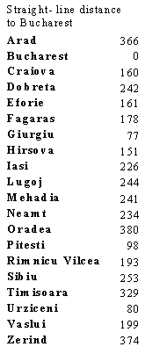
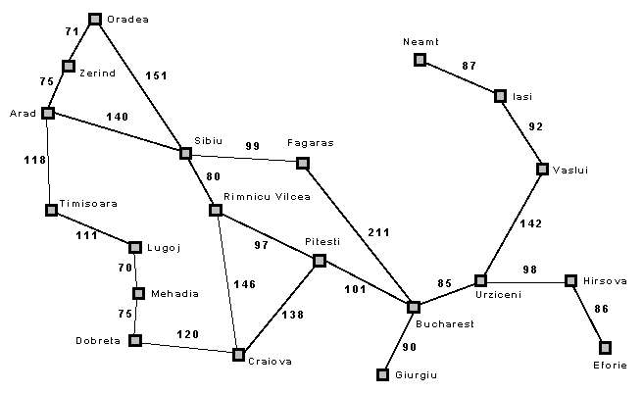
Funcion de Evaluacion Heuristica.
h(n) = costo estimado de la ruta entre el nodo n al nodo meta
  h(n) = 0, si n es el nodo meta
        Tabla de distancias lineales a Bucarest
Andoni Aguirre, Lisangel Bolívar, Diógenes Jaramillo, José Felipe López

Slide 37
  En el mapa ya visto anotamos Arad → Bucarest = 366 km
  h(n) = distancia en línea recta
  Zerind 374
  Sibiu 253 ←
  imisoara 329
Andoni Aguirre, Lisangel Bolívar, Diógenes Jaramillo, José Felipe López

Slide 38
  Arad - 366
  Oradea - 380
  → Fagaras .. 178
  Rimnicu Vicea - 193
Andoni Aguirre, Lisangel Bolívar, Diógenes Jaramillo, José Felipe López

Slide 39
  Sibiiu 253
  Bucarest 0 ←
Andoni Aguirre, Lisangel Bolívar, Diógenes Jaramillo, José Felipe López

Slide 40
Verdadera Solucion Optima.
Arad
h(n) = 366
h(n) = 253
Sibiu
h(n) = 329
Timisoara
h(n) = 374
Zerind
366
178
380
193
Arad
Fagaras
Oradea
Rimnicu
253
h(n) = 0
Sibiu
Bucharest
La verdadera ruta óptima es: Arad ⇒ Sibiu ⇒ Fagaras ⇒ Bucharest
Andoni Aguirre, Lisangel Bolívar, Diógenes Jaramillo, José Felipe López

Slide 41
Propiedades de la Busqueda de Greedy
Completa?
  No - puede colgarse en algun bucle
  Pasa a ser completa en espacio finito si se sujeta a una verificación de estado repetido
Complejidad Temporal:
  En el peor caso: O(b^{m})
  pero una buena heurística provoca mejoras dramáticas
Complejidad Espacial:
  En el peor caso: O(b^{m})
  mantiene todos los nodos en memoria
Optima?
  No
Andoni Aguirre, Lisangel Bolívar, Diógenes Jaramillo, José Felipe López

Slide 42
METODO A*
La búsqueda avara permitir reducir al mínimo el costo de la meta, h(n), con lo que también se reduce en forma considerable el costo de la búsqueda. Desafortunadamente, este tipo de búsqueda no es óptimo ni tampoco completo. Por otra parte, la búsqueda por costo uniforme, reduce al mínimo el costo de la ruta, g(n); es óptima y completa, pero puede ser muy ineficiente. Sería bueno poder utilizar ambas estrategias para así combinar las ventajas que ofrecen.
Andoni Aguirre, Lisangel Bolívar, Diógenes Jaramillo, José Felipe López

Slide 43
METODO A*
Afortunadamente sí es posible hacerlo, al combinar las dos funciones de evaluación mediante una suma:
ƒ (n) = g(n) + h(n).
Dado que con g(n) se calcula el costo de la ruta que va del nodo de partida al nodo n, y h(n) es el costo estimado de la ruta más barata que va de n a la meta, tenemos que:ƒ(n) = costo estimado de la solución más barata, pasando por n
Andoni Aguirre, Lisangel Bolívar, Diógenes Jaramillo, José Felipe López

Slide 44
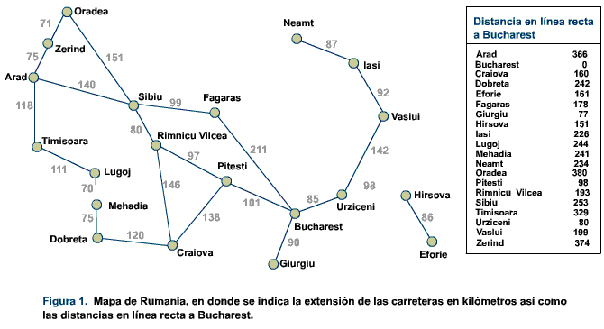
Andoni Aguirre, Lisangel Bolívar, Diógenes Jaramillo, José Felipe López

Slide 45
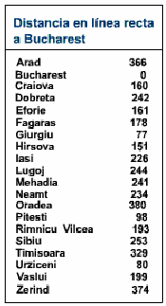
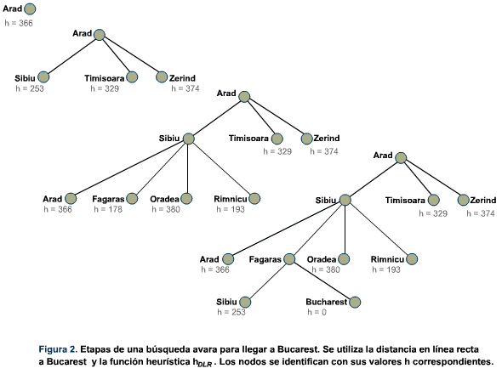
Andoni Aguirre, Lisangel Bolívar, Diógenes Jaramillo, José Felipe López

Slide 46
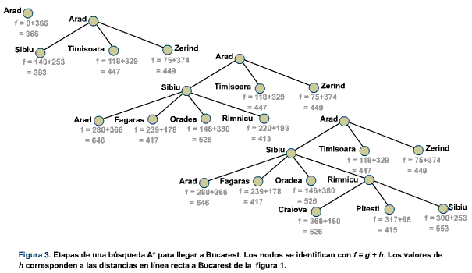
Andoni Aguirre, Lisangel Bolívar, Diógenes Jaramillo, José Felipe López

Slide 47
METODO A*
El que entre todos los algoritmos, la búsqueda A * sea completa, óptima y óptimamente eficiente es muy alentador. Sin embargo, esto no significa que A * sea la solución para todos nuestros problemas de búsqueda. La dificultad reside en que, para la generalidad de los problemas, la cantidad de nodos que están dentro del espacio de búsqueda en el contorno de la meta sigue siendo exponencial a lo largo de toda la solución.
Andoni Aguirre, Lisangel Bolívar, Diógenes Jaramillo, José Felipe López

Slide 48
METODO A*
El tiempo de cómputo no es la principal desventaja de A *. Debido a que guarda en la memoria todos los nodos generados, por lo general A * se queda sin memoria mucho antes de agotar el tiempo. Hay algoritmos de reciente invención que han logrado resolver el problema de la memoria sin ir en detrimento de la completez y condición óptima.
Andoni Aguirre, Lisangel Bolívar, Diógenes Jaramillo, José Felipe López

